Slide 1
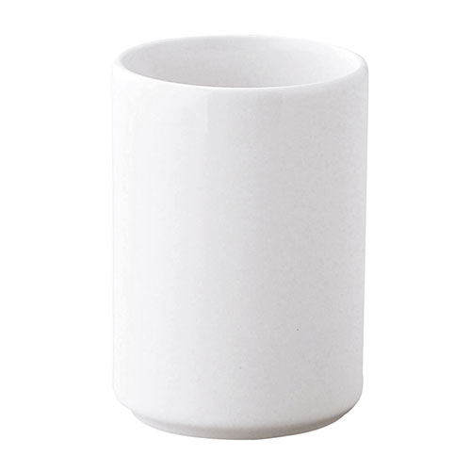
【提案書】
白湯呑
特徴
清潔感のあるホワイトカラーが目を引く湯呑は、シンプルな形状だからこそ名入れ範囲を広く取れるのが魅力です。昇華転写対応アイテムのため、よりオリジナリティ溢れるノベルティに。企業や会社の販促品・ノベルティでお困りの場合、オシャレで安いオリジナルのものをご提案します。
納期
納期スペース
仕様
素材：陶磁器
サイズ：φ72×103mm
容量：280ml
包装：化粧箱入（108×76×76mm
お見積
お見積りスペース

